Slide 1
WAN Confronto fra US, EU ed ASIA
Struttura delle reti della ricerca in US Europa ed Asia
WS CCR –Biodola (Isola d’Elba) 18-05-2016

Slide 2
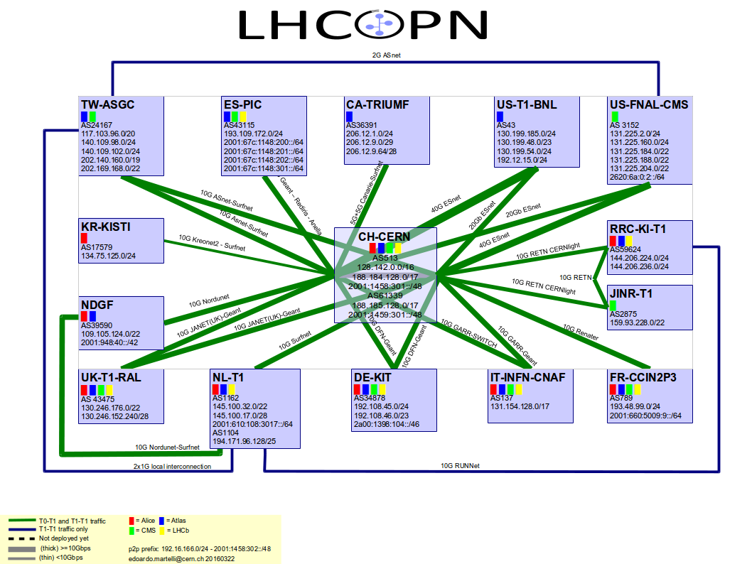

Slide 3
LHCOPN (Dal report di Edoardo Martelli del 13/3 al meeting LHCOPN)
La rete OPN e’ abbastanza stabile
Dall’inizio di RUN2 il traffico su LHCOPN è in aumento
NL-T1, FR-IN2P3, UK-RAL e IT-INFN CNAF stanno aumentando la propria banda verso il CERN.
Dal CNAF passeremo da 2x10 dedicati sul CERN a 4x10 Gb/s
Al momento non si registra un aumento nell’utilizzo di IPv6

Slide 4
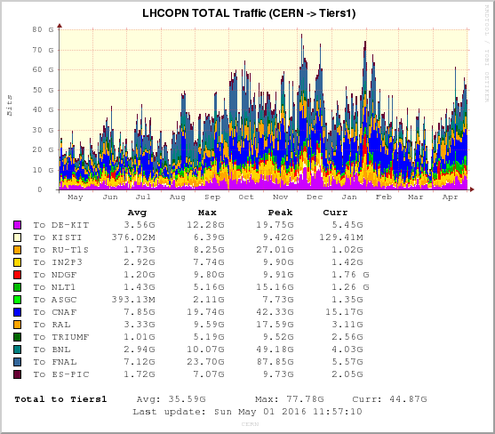
Statistiche di traffico OPN del CERN
Great I/O
Nell’ultimo anno siamo il sito che movimenta più dati dal CERN.

Slide 5
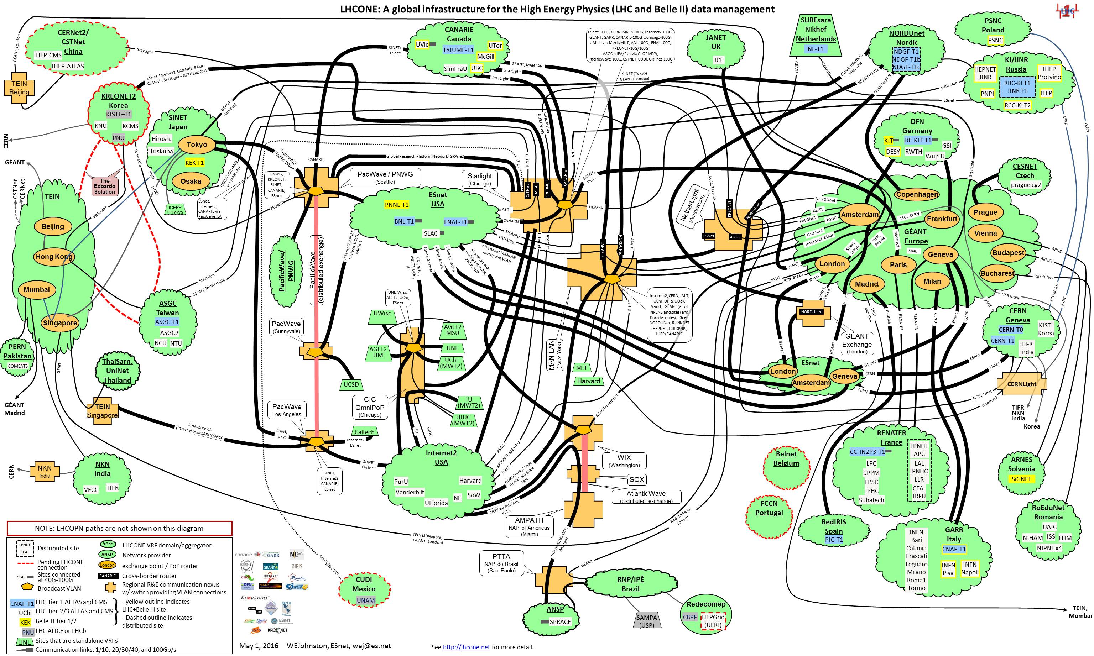
LHCONE Thanks to Bill Johnston (ES-Net)

Slide 6
LHCONE (Prossimi ingressi)
La rete LHCONE è in espansione a livello globale
In Europa stanno per entrare Belgio e Portogallo
Russia e Polonia hanno connesso i loro VRF
Il Brasile è entrato ed il Cile sta per entrare
Sta crescendo in Asia: ASGC (TW) e SINET (JP) già presenti e TEIN(Trans-Eurasia Information Network) è pronta ad entrare.
Ci sono contatti con il Sud Africa (UbuntuNet)

Slide 7
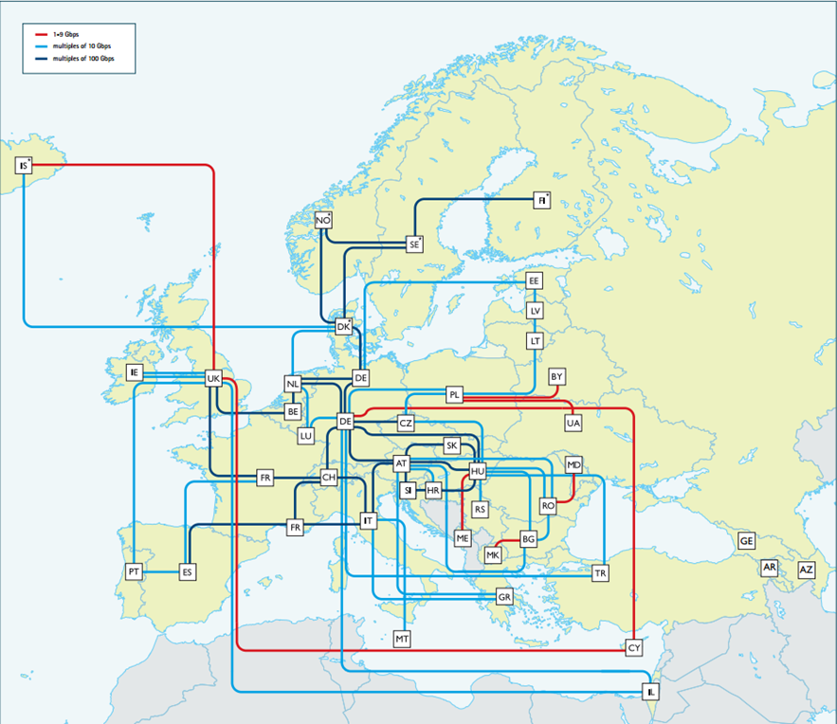
The GÉANT Pan-European Network infrastructure
GEANT Interconnette 50M di utenti
10,000 istituzioni
In 40 paesi
Link fino a 500Gbps
Volume giornaliero di traffico ~2,000 terabytes (60 PB/Mese)
Circa 1/3 del traffico è LHC-ONE

Slide 8
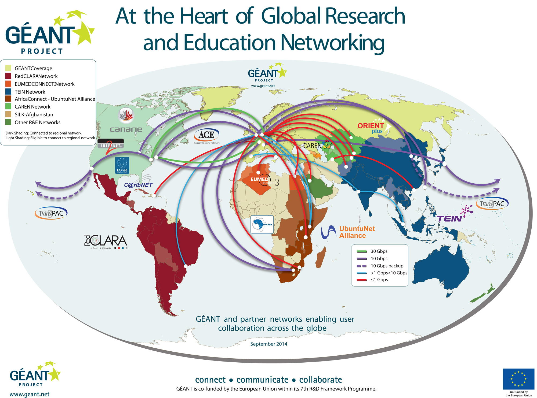
GEANT Connettività Globale
Notes:
In addition to its pan-European reach, the GÉANT network has extensive links to networks in other world regions including North America, Latin America, the Caribbean, North Africa and the Middle East, Southern and Eastern Africa, the Eastern Partnership, Central Asia and the Asia-Pacific Region.
Work is also on-going to connect to Western and Central Africa.
Latin America - RedCLARA is regional R&E Network for Latin America:
connects 13 Latin American NRENs
Interconnects with GÉANT at 5Gbps (London – Brazil)
Work ongoing to procur submarine fibre between London and ??

Slide 9
LHCONE su GEANT
Il servizio LHCONE IP in Europa è fornito in collaborazione con:
ARNES (Slovenia)
CERN/CERNLight (Switzerland)
CESnet (Czech Republic)
DFN (Germany)
GARR (Italy)
GÉANT
JISC (UK)
NORDUnet
RENATER (France)
RoEduNet (Romania)
SURFnet (Netherlands)
Le reti della ricerca in questi paesi collegano :
6 Tier 1 in Europa ad LHCONE
30 Tier 2 ad LHCONE
T2 Indiano
T2 russi (solo a NORDUNet/CERN)
2x 100Gb/s
GARR – GEANT Peering
Utilizzo medio (Ultimo mese) :13.8 Gb/s
Media dei picchi (Ultimo mese): 53.7 Gb/s

Slide 10
GEANT-US Atlantic
Connettività IP transatlantica
3x10 Gb/s Francoforte - Washinghton (LHCONE Backup)
1x100 Gb/s New York - Parigi (LHCONE)
1x100 Gb/s Washinghton - Londra (LHCONE Finanziato da Internet2/Canarie)
Parigi - NY
Media:5.3 Gb/s
Max: 17.5 Gb/s
Londra -WIX
Media:15 Gb/s
Max: 32.05Gb/s

Slide 11
GEANT-ASIA Pacific
TEIN*CC (Trans-Eurasia Information Network) Cooperation Center
10G Singapore-London
2.5G (update to 10G in a few weeks) Mumbai-Madrid (Mumbai-Singapore already upgraded to 10G)
ORIENT+
10G Beijing-London (10 years China-EU agreement)
SINET4→SINET5 Science Information NETwork (Japan)
2x10G Tokyo-London (low-latency land route – funded by NII)
10G backup route via North America
TIFR: Tata Institute for Fundamental Research (India)
10G peering via CERNLight
NKN: National Knowledge Network (India)
2x10G expected in 2016

Slide 12
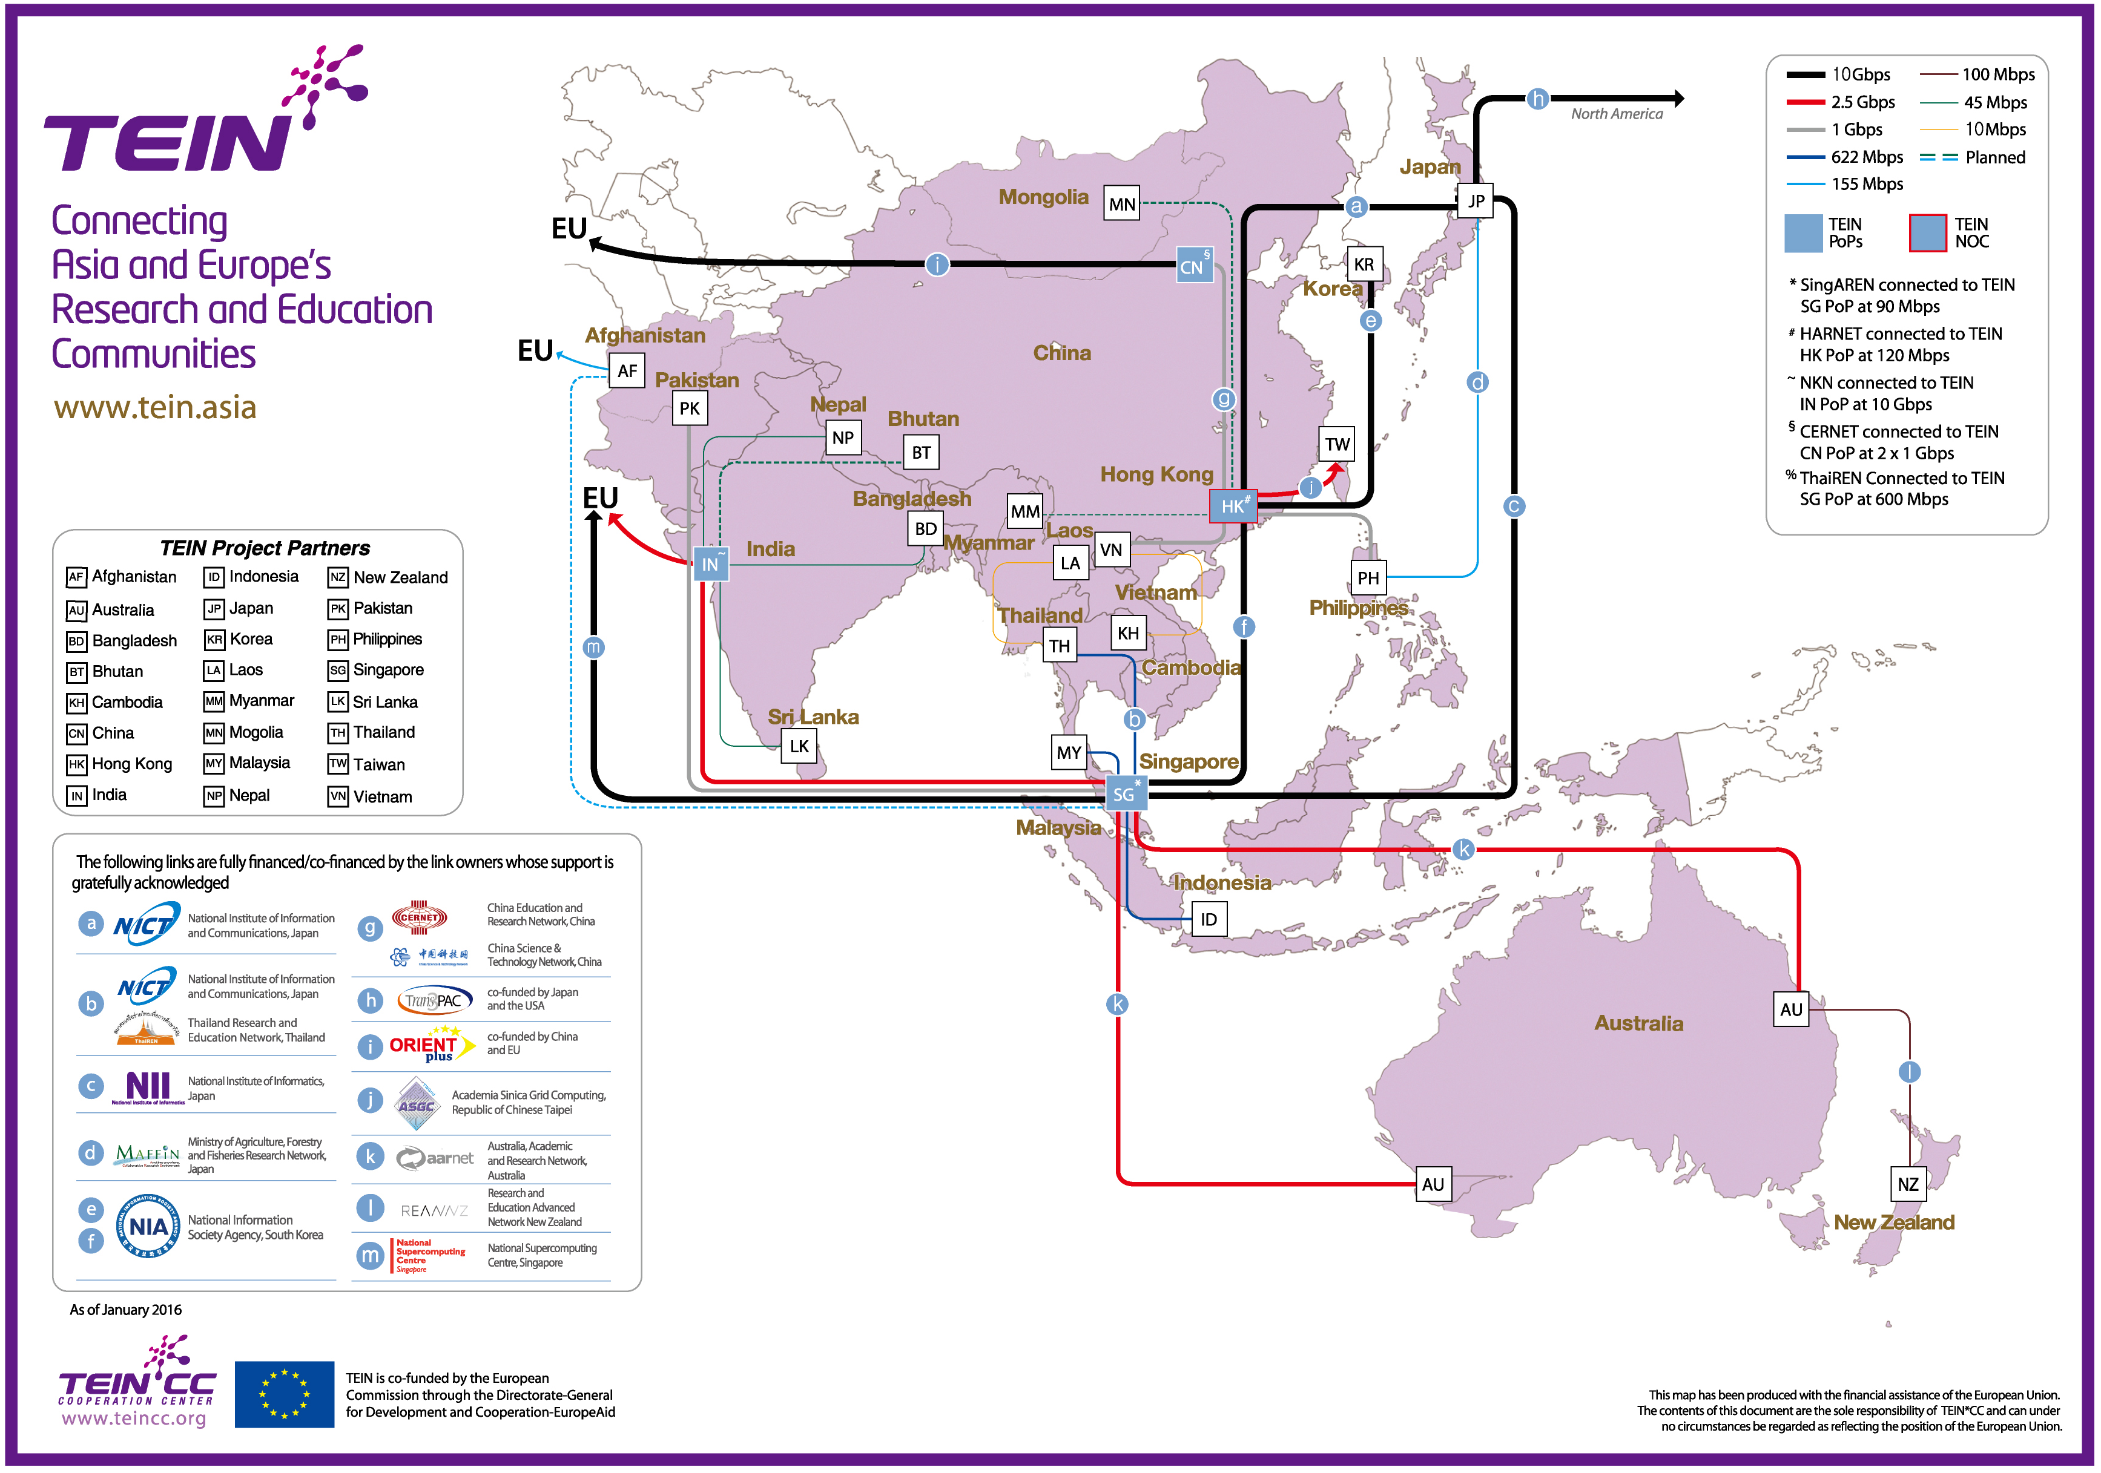
TEIN Network Layout
(Trans-Eurasia Information Network)

Slide 13
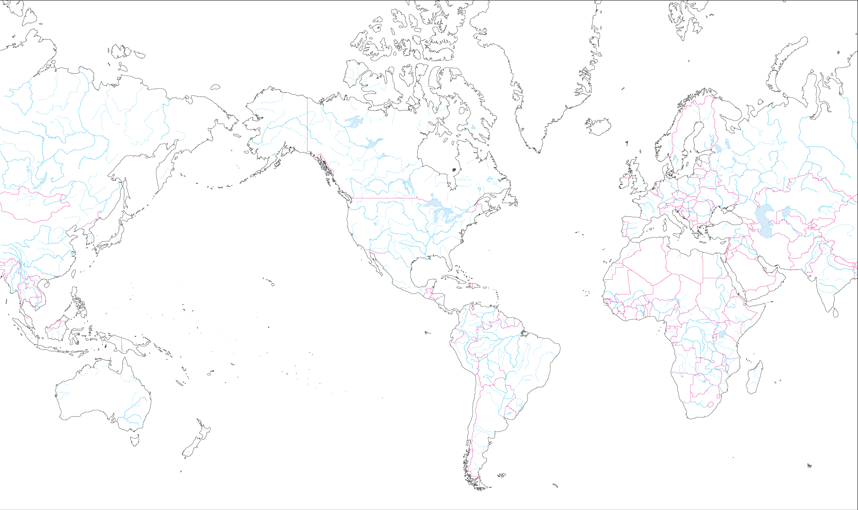
TAIWAN Global R&E Network
10G
Amsterdam
10G
Chicago
Geneva
2.5G
Tokyo
2.5G
Palo Alto
1G
Hong
Kong
2.5G
10G
New York
2.5G
10G + 2.5G
1G
10G
5G
10G
LA
10G
TAIWAN
10G
ASGCNet
ASNet
TWAREN
TANet

Slide 14
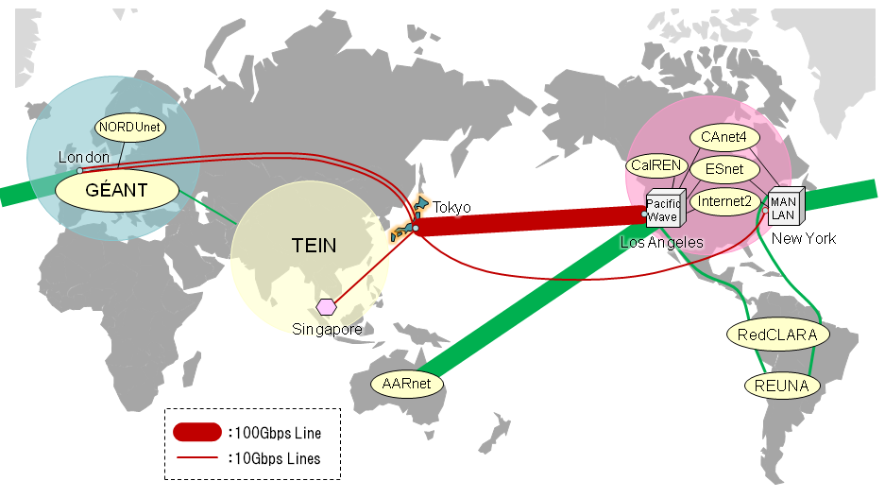
SINET5 (JP)
Science Information NETwork
● US-JP line: Tokyo - Los Angeles (100Gbps), Tokyo - New York (10Gbps)
● EU-JP line: Tokyo - London (10Gbps x 2)
● SG-JP line: Tokyo - Singapore (10Gbps)

Slide 15
Nuovi cavi sottomarini collegheranno l’Asia all’Europa senza passare dal Pacifico. Thanks to Hsin-Yen Chen (ASGC)

Slide 16
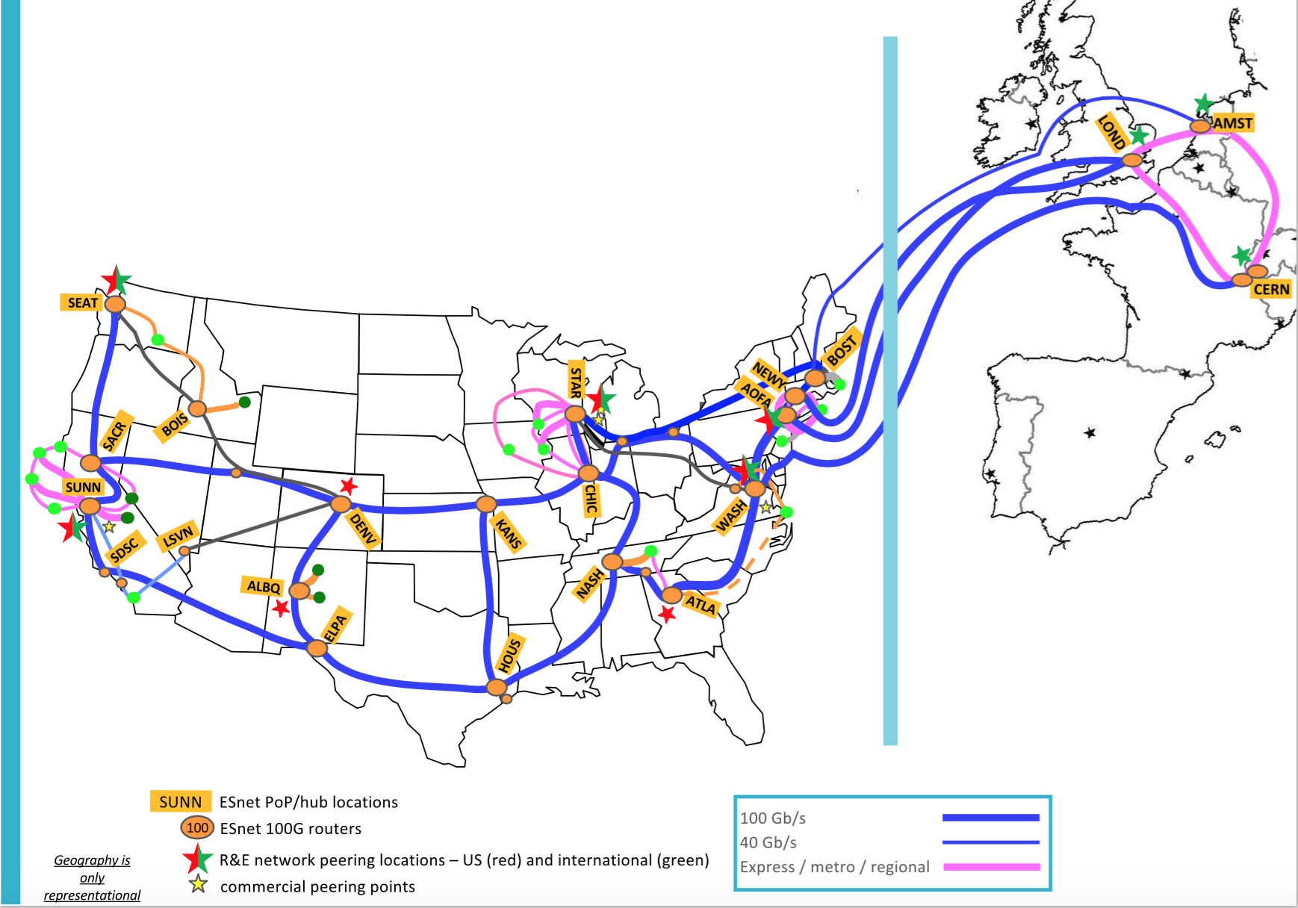
ES-Net Topology
ES-Net è la principale rete della ricerca
degli Stati Uniti e gestisce il backbone che collega
A 100 Gb/s la maggior parte dei laboratori e molte università. Ormai tutti i T2 USA sono collegati a 100Gb/s

Slide 17
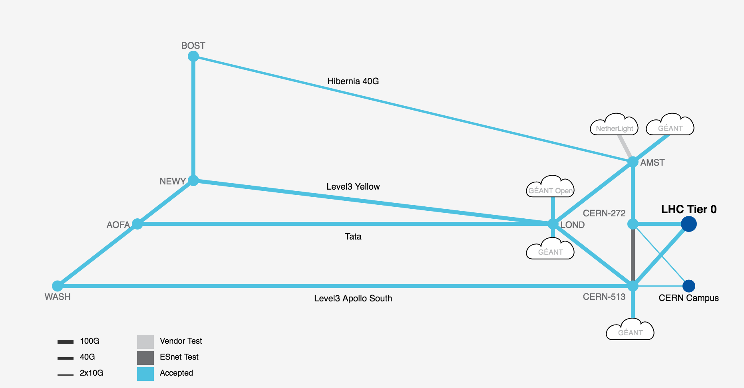
ES-Net European Extension
3x100Gb/s link
1x40Gb/s
Attestati su siti differenti ed utilizzano 4 differenti cavi transatlantici

Slide 18
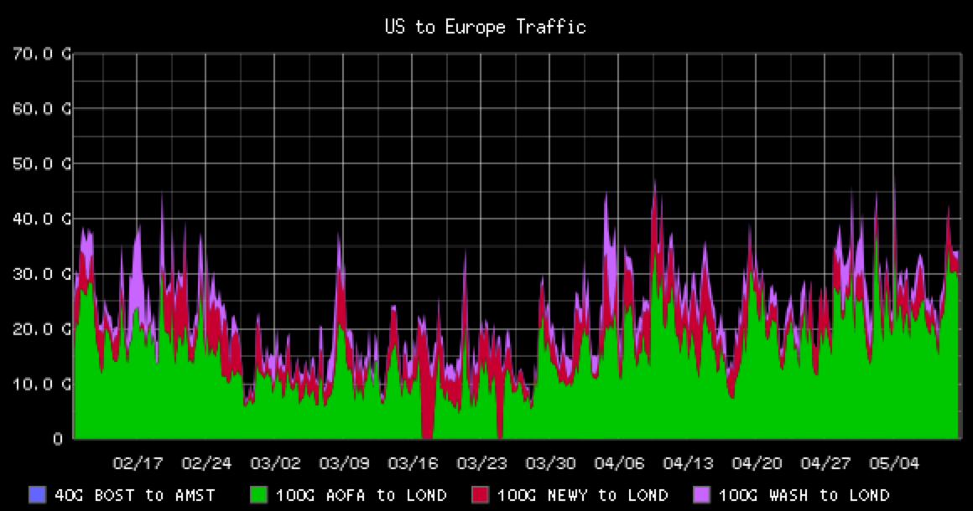
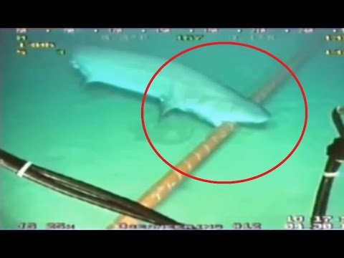
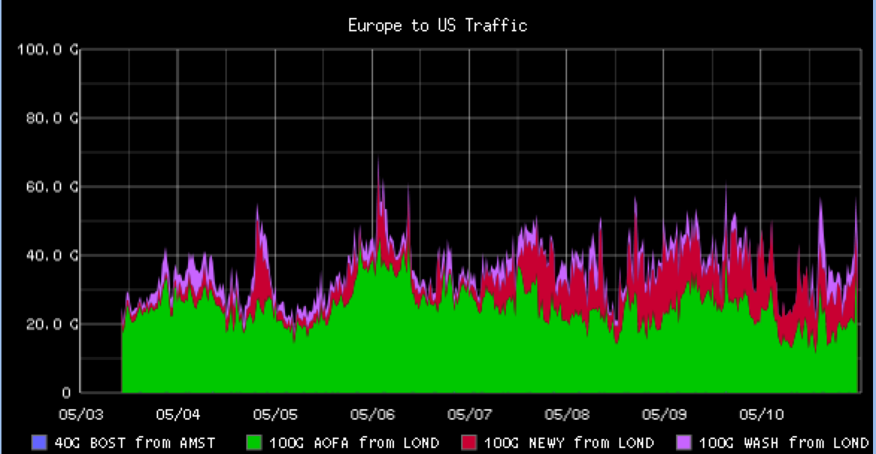
Es-Net European Extension
Su una banda utile di 340 Gb
L’utilizzo medio è dell’ordine dei 20 Gb/s con picchi ai 60 Gb/s.
Il link utilizzato principalmente per LHONE è quello AOFA – Londra.
Il sistema deve consentire la produzione anche in caso di rottura di un paio di cavi.

Slide 19
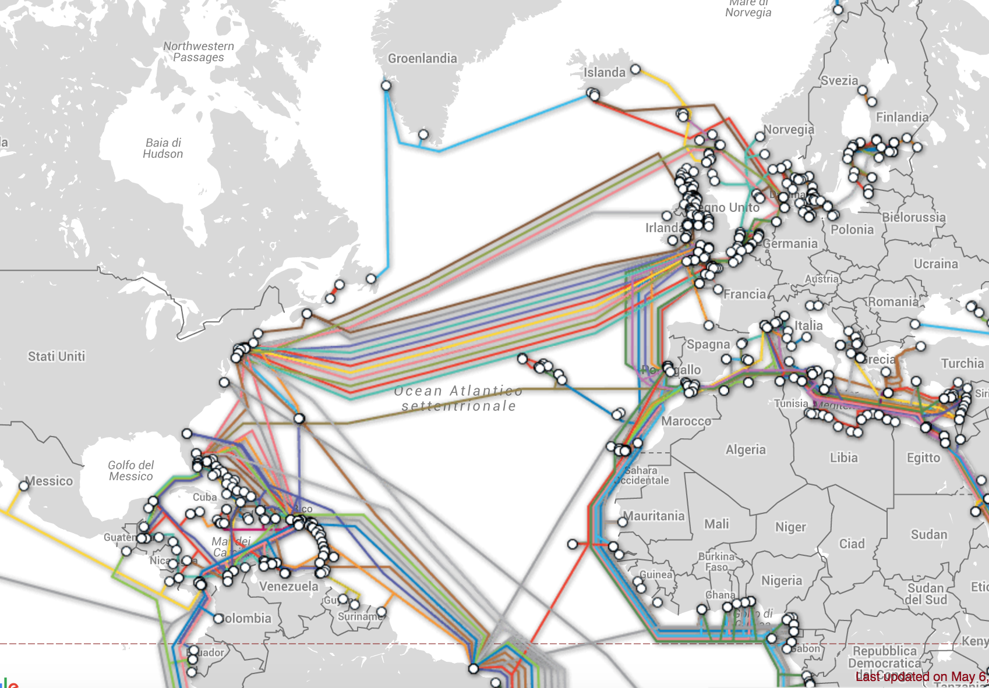
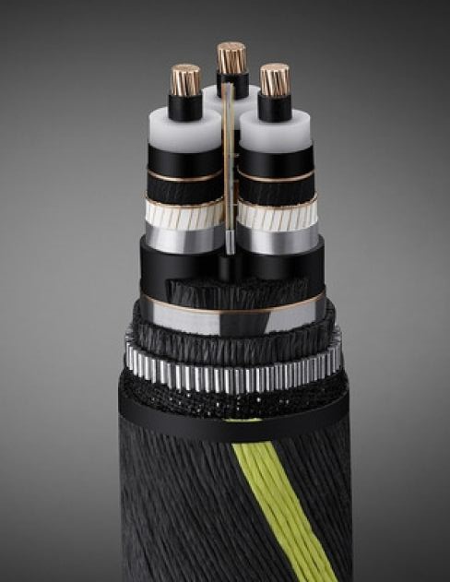
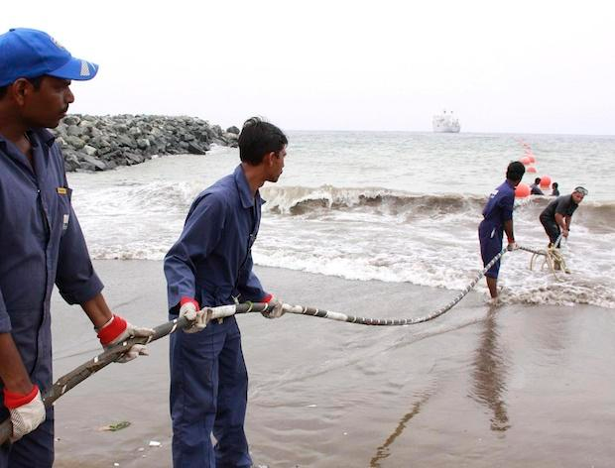
Mappa dei cavi sottomarini http://www.submarinecablemap.com/

Slide 20
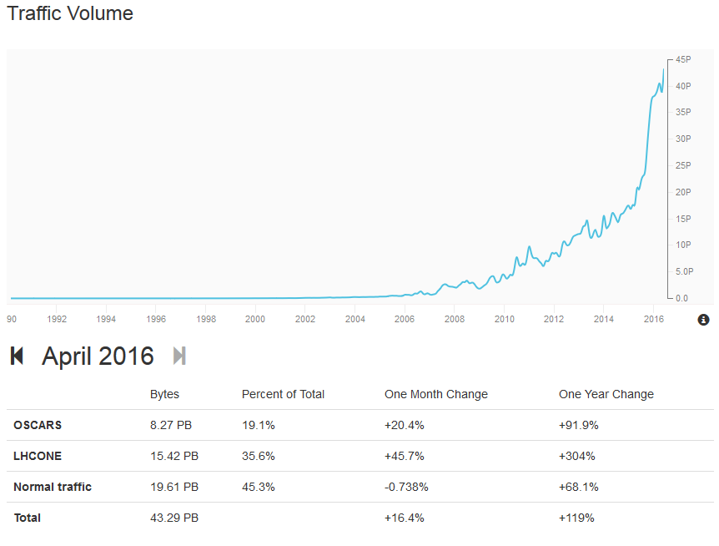
ESNet Volume di traffico mensile
Nel mese di aprile il volume è stato pari a 43.2PB
30 – 35% circa per LHCONE

Slide 21
Connettività con le Cloud Commerciali
Sono in corso diverse sperimentazioni per verificare la possibilità di utilizzare risorse di calcolo “In affitto” da Cloud Provider privati per applicazioni scientifiche. L’aspetto della connettività di rete non è trascurabile soprattutto considerando l’enorme mole di dati che dobbiamo elaborare e che normalmente, sia le NREN sia i Cloud Provider, pagano a volume il traffico di peering agli Upstream Provider.
All’ultimo meeting di LHCOPN c‘è stato un primo confronto sul tema e sono emersi alcuni punti:
Principali problemi:
1) Trasporto del traffico dai Cloud Datacenter fra continenti differenti
2) Consentire o no il transito di traffico Cloud to Cloud
3) Non tutte le NREN consentono il transito di traffico commerciale
Pare che Amazon e Microsoft abbiano recentemente dichiarato, nel caso di peering gratuito con le reti della ricerca, di voler rinunciare a far pagare i costi di traffico dati in uscita “Egress traffic fee waiver”.

Slide 22
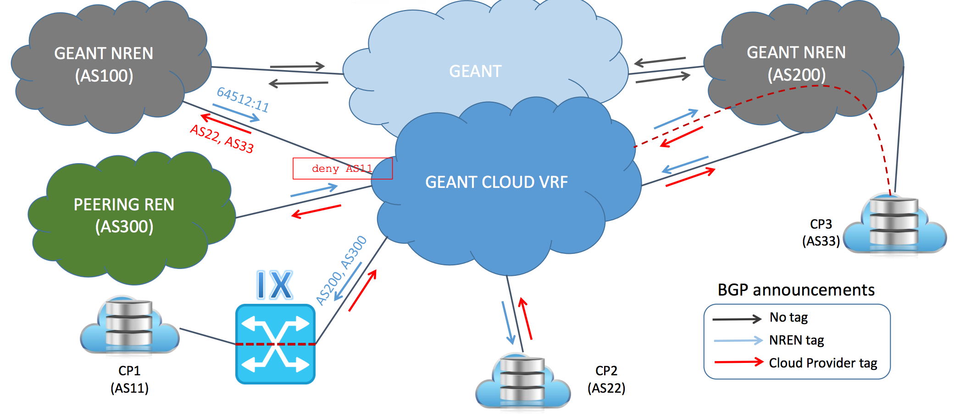
Soluzione proposta da GEANT https://indico.cern.ch/event/461511/contributions/1135225/attachments/1242663/1828448/2016-03-14_GEANT-Cloud-proposal_Capone.pptx
E’ stato creato un nuovo VRF dedicato ai Cloud Provider commerciali:
Un CP può fare peering attraverso un Internet Exchange, attraverso una specifica NREN oppure direttamente con GEANT.
Una singola rete della ricerca può scegliere di collegarsi o no, oppure di ricevere solo le rotte per alcuni dei CP.

Slide 23
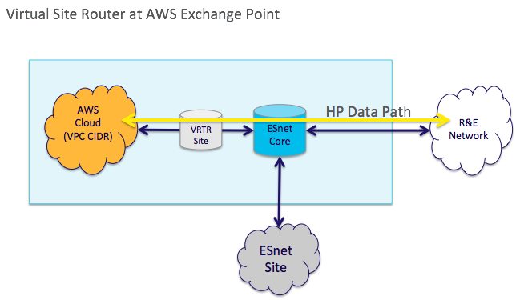
Soluzione ipotizzata da Es-Net
https://indico.cern.ch/event/461511/contribution/33/attachments/1251052/1844657/ESnetOnClouds.pptx
Virtual SDN Site Router
che espone indirizzi del
Sito stesso
Uno dei modelli studiati in ambito ES-NET prevede l’istanziazione di un Virtual Router che esponga indirizzi del sito direttamente all’interno dell’Exchange Point in cui si fa peering con ES-NET il CP in modo da scaricare il link del sito.

Slide 24
Soluzione ipotizzata all’interno di NorduNET
In realtà non si tratta di una soluzione tecnica ma di una ipotesi di politica di instradamento.
Essenzialmente intendono consentire il trasporto di tutti i tipi di traffico fino agli Open Exchange Points (Che per natura consentono commistione di traffico business e “Research”) compreso il traffico CP –CP .

Slide 25
Alcune considerazioni sulle soluzioni di connessione dei CP
Le reti della ricerca non sono ISP (Internet Service Provider) ma Istituzioni che devono consentire alle collaborazioni scientifiche di potere estendere al meglio i modelli di calcolo.
Alla richiesta degli Enti di ricerca di provare ad utilizzare risorse fornite da Cloud Provider commerciali, le varie NREN si stanno organizzando per individuare il modello migliore per connettere queste “risorse in outsourcing”.
Il modello che sta implementando GEANT sembra essere il più concreto da la libertà agli Enti di fare peering con chi ritengono opportuno senza imporre a nessuno il transito di traffico che non sia di proprio interesse.
Dal punto di vista delle NREN, rimangono ancora aperti i problemi legati ad eventuali transiti su costosi link internazionali pagati dalle NREN ed eventuale transito di traffico fra CP differenti.
Sulla opportunità di spostare anche i dati su CP il problema è più strategico che tecnico.

Slide 26
Attività sperimentali e di R&D interessanti

Slide 27
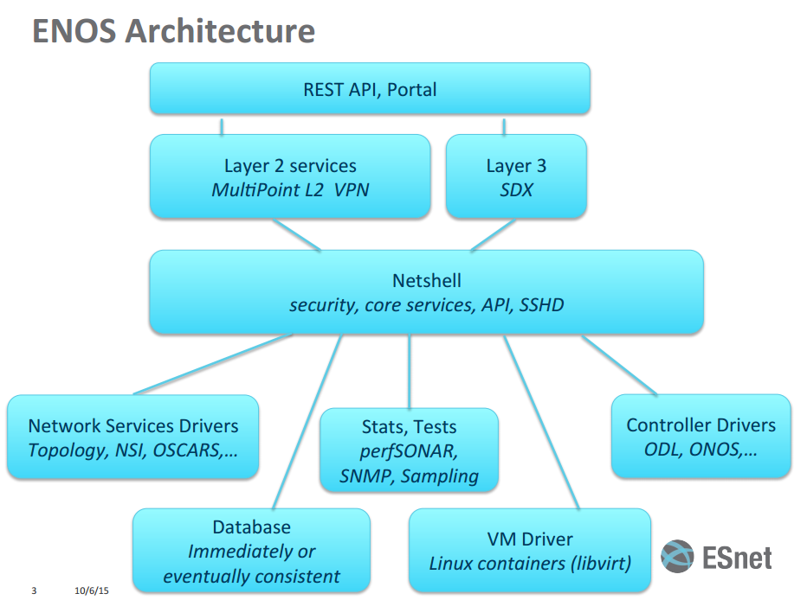
ES-Net R&D
OSCARS (On-Demand Secure Circuit and Advance Reservation System)
ES-Net ha realizzato OSCARS un sistema di creazione di circuiti dinamici a banda garantita che costituisce una delle prima applicazioni di tipo “SDN” utilizzata in produzione.
Nel 2010 ha realizzato uno dei primi testbed SDN geografici basato su switch NEC
ENOS (ES-Net’s Operating System): E’ un piccolo sistema operativo che gira in una Java virtual machine progettato per gestire apparati di rete come Switch,router o server.
Netshell:
Shell Interattiva
SSH server
Java Security Manager
Controllo di accesso alle risorse basato su “Ruoli”
API Generiche alle risorse di rete ed ai servizi
Supporto di applicazioni Java e Python Interfacce per SDN controller esterni (OpenDaylight)
https://es.net/network-r-and-d/sdn/esnet-network-operating-system-enos/

Slide 28
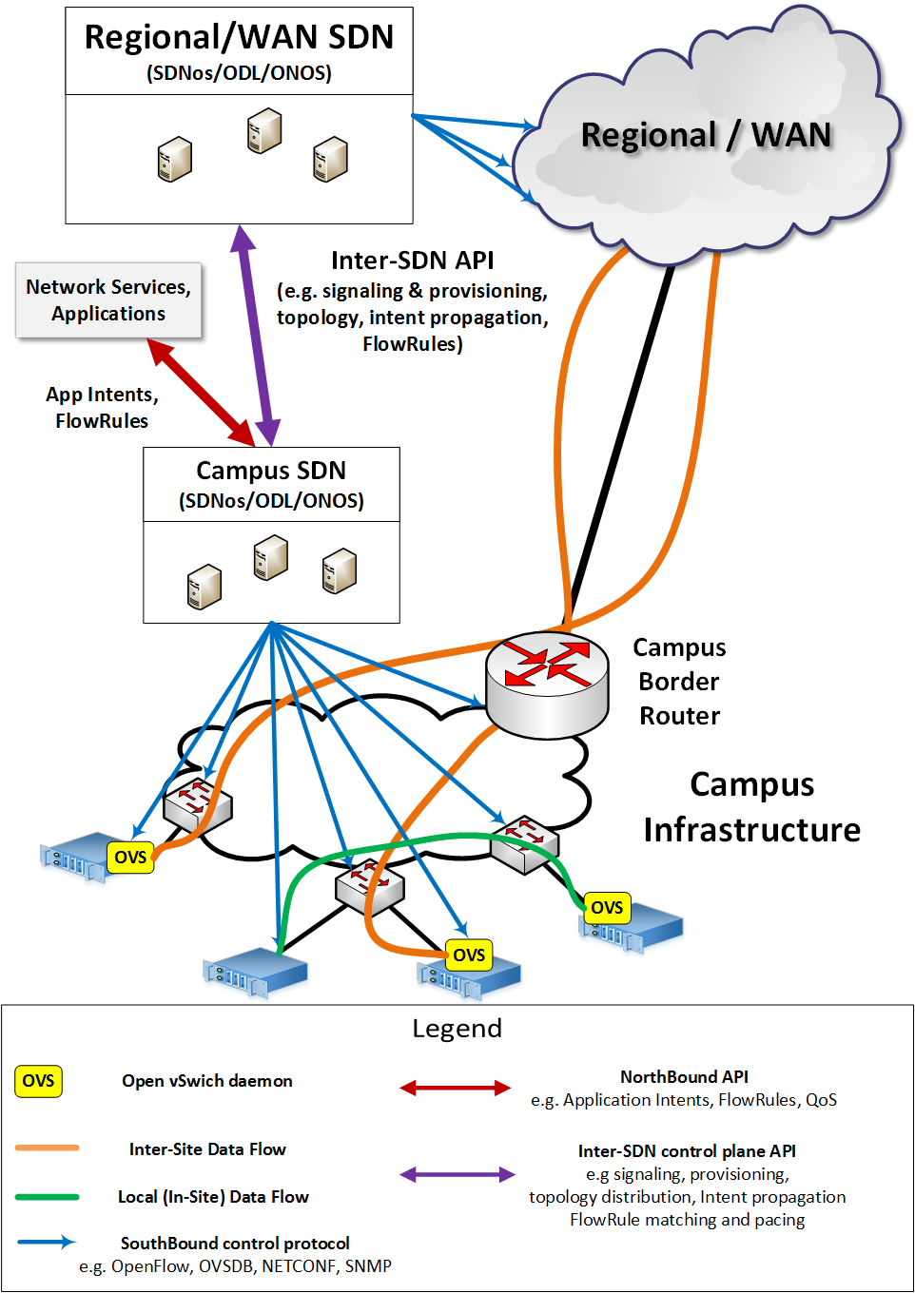
Tecnologie di rete interessanti ed attività di R&D di rilievo
Da una attività di R&D molto importante fatta da Caltech su SDN è stata proposta una attività di sperimentazione che si pone l’ obiettivo di realizzare una infrastruttura di rete controllata da una gerarchia di SDN controller che consenta di “Orchestrare” la creazione di canali a banda garantita fra End-Node mediante l’utilizzo di Open Vswitch installati sui server di movimentazione dati.

Slide 29
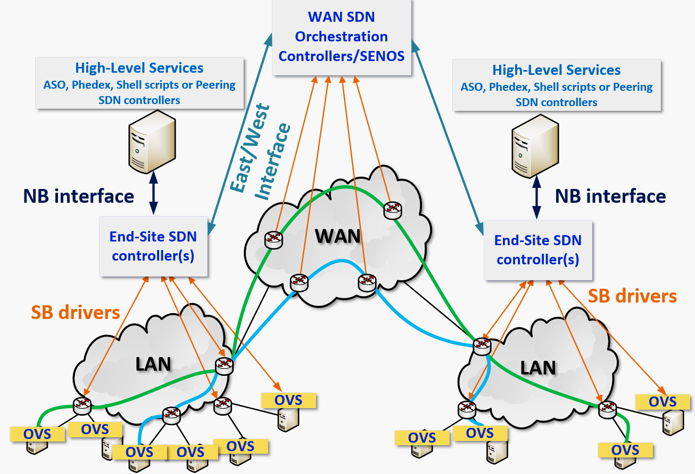
SDN Esempio di End-Site Orchestration Thanks to Azher Mughal (Caltech)
Distributed SDN Controllers
High level services from experiments generating the demand
OVS on end hosts to prioritize or rate-limit the traffic across any pair of traffic flow
Individual site to advertise its resources

Slide 30
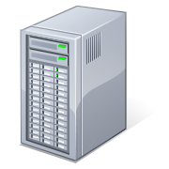
Diagram of Possible Future SDN Dev-Ops Testbed
Interfaces
PanDA/DaTri Agent
In development
1) Request WAN circuit
2) Integrate circuit with OVS
3) Transfer on new E2E path
Currently in place
2
1
Request circuit
Site A Agent OVS
Site B Agent
OVS
New path
NSA_1
NSA_N
Control Plane
3
Data Plane
Start transfer
STP A
LHCONE p-t-p
Multi-domain Fabric
STP B
Transfer Node
(OVS+FDT/GridFTP)
Transfer Node
(OVS+FDT/GridFTP)
OVS tail
(site dependent)
OVS tail
(site dependent)
Original Slide from Ramiro/Azher, Caltech

Slide 31
Sperimentazione di connettività SDN end to end utilizzando traffico di produzione di Atlas
AGLT2 (Atlas Great Lakes TIER 2 Michigan, Michigan State) and MWT2 (Mid West TIER2- Illinois, Indiana and University of Chicago) installeranno OVS sui sistemi di storage dCache di ATLAS
Complessivamente 8.7 Petabytes di storage
La maggior parte dei sistemi è collegata a 10Gb/s e la banda disponibile è di 80 Gb/s su WAN.

Slide 32
InfiniCortex Estensione su WAN di “Fabric” Infiniband
InfiniBand su WAN
Una “Galassia di Supercomputer” distribuita in tutto il mondo
Eventi dimostrativi:
Supercomputing Frontiers (March ‘15)
TNC15
ISC 2015 (June ‘15)
SC15
LA demo effettuata ad SC15 ha usato alcuni nuovi Link di GEANT
100G Paris-NY (30G da Poznan ad SC)
10G TEIN Londra-Singapore
GÉANT ospiterà apparati InfiniBand nel PoP di Londra per la infrastruttura InfiniCortex Europea

Slide 33
Conclusioni
OPN è super utilizzata ed in espansione
LHCONE nata essenzialmente per collegare i T2 di LHC ora ha assunto dimensioni tali da essere diventata di fatto la overlay network per le grandi collaborazioni scientifiche Belle II è già entrata e non si esclude che altre entrino in futuro.
La rete della Ricerca Europea oltre a fornire una connettività interna di tutto rispetto (con volumi complessivi di fatto superiori anche alle reti americane) ha una funzione fondamentale come collegamento fra occidente ed oriente.
Le reti asiatiche nonostante una enorme complessità a tutti i livelli (Geografico e politico) stanno crescendo molto velocemente ed a fare da driver di questa crescita sono sempre le grandi collaborazioni scientifiche come per esempio BELLE II (KEK) e le installazioni di centri di calcolo di grandi dimensioni (ASGC, KISTI). Il supercalcolatore che ha vinto il premio TOP 500 nel 2015 è il Tianhe-2 Milky way-2 del National Super Computing Center in Guangzhou (CINA).
Gli USA oltre ad avere la migliore connettività interna (da sempre) hanno investito in connessioni transatlantiche che consentono alle loro Università e Laboratori di giocare un ruolo di primissimo piano a livello globale.
Gli USA, di fatto guidano anche molti degli sviluppi su nuove tecnologie di rete grazie ad una ottima collaborazione fra ES-NET ed i loro migliori centri di competenza come Caltec ed i grandi laboratori… Oltre ovviamente da non trascurabile particolare della Silicon Valley

Slide 34
Conclusioni
GARR ha un volume di traffico complessivo che sta aumentando ed ha raggiunto circa 27 PB/mese (di cui circa 16-18 sono INFN). Non male se paragonato ai 43PB/mese di ES-NET.
La connettività verso l’estero (Essenzialmente il peering con GEANT) in questo momento è più che adeguata.
Una volta estesa la possibilità di “Accendere” collegamenti a 100Gb/s in tutta Italia fino a Milano (dove facciamo peering con GEANT), ci avvicineremo agli standard più alti imposti dagli USA e potremo, all’occorrenza, fare crescere i collegamenti dei nostri centri principali a 100 Gb/s o multipli di 100 Gb/s.
A livello tecnologico, i prossimi anni saranno molto stimolanti per lo sviluppo di piattaforme e strumenti che dovrebbero introdurre una maggiore Programmabilità e flessibilità della rete.
Dovremo trovare le forze per fare più attività di R&D mettendo assieme gli utilizzatori, gli sviluppatori e chi gestisce e progetta la rete in modo da sfruttare al meglio le nuove opportunità che SDN, NFV e più in generale gli strumenti di programmazione e virtualizzazione della rete ci offrono.

Slide 35
Fine

Slide 36
Bckup slides

Slide 37
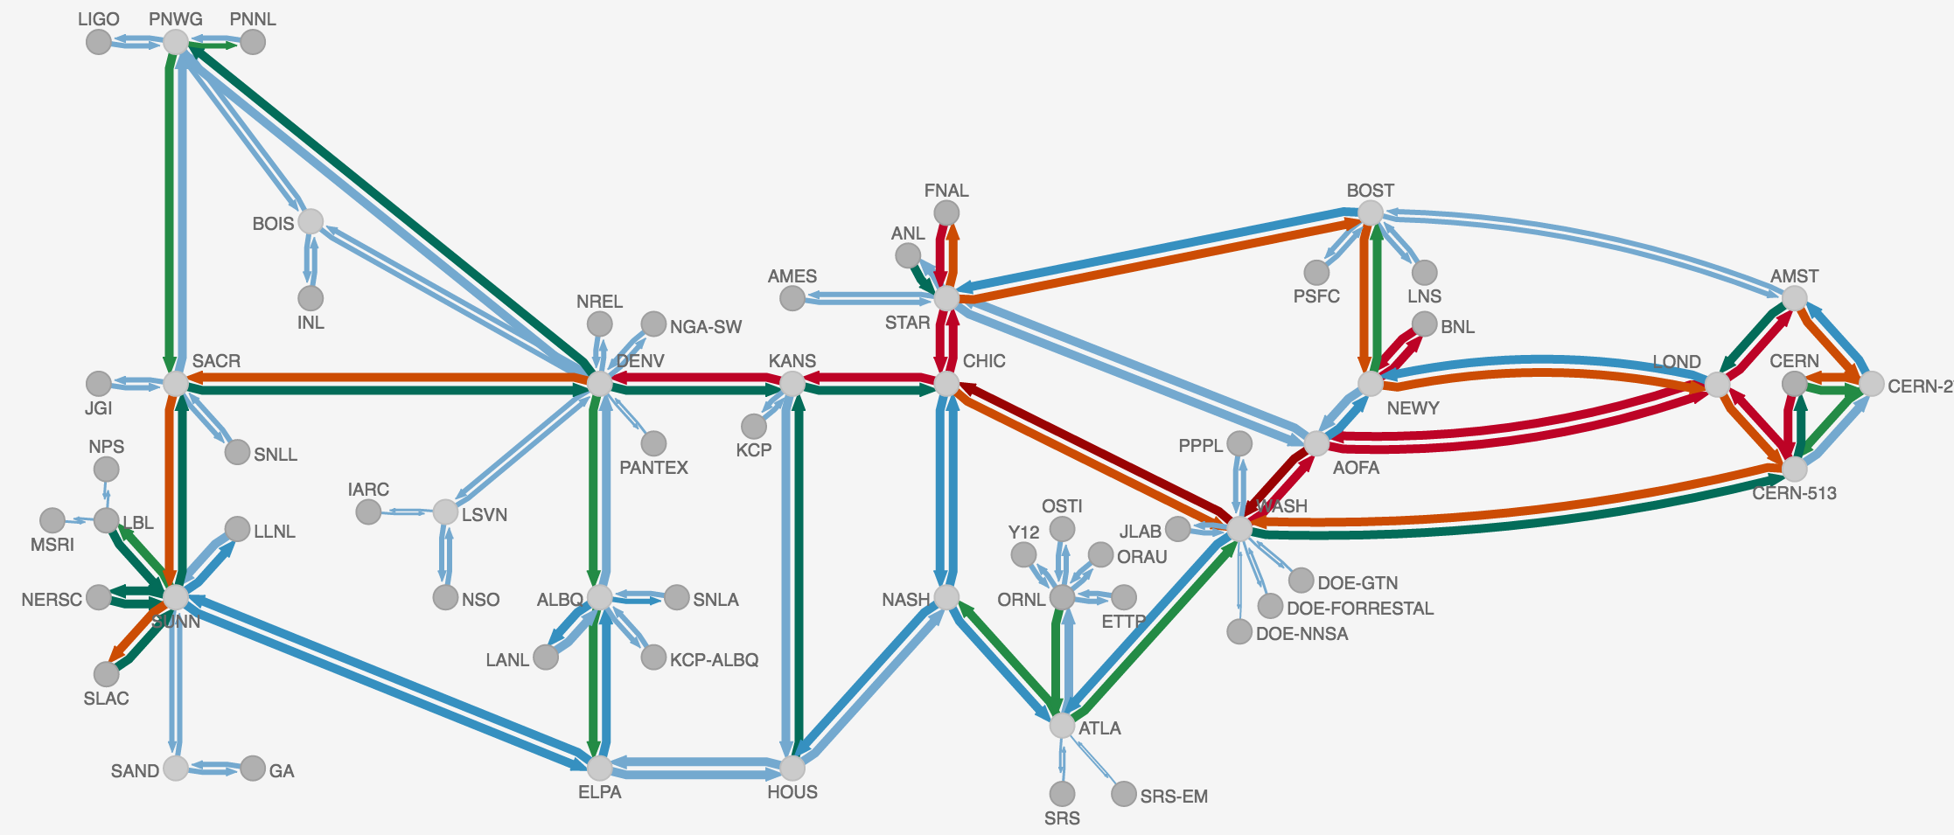
Utilizzo della rete

